Slide 1

ДОМАШНЕЕ ЗАДАНИЕ
Обязательно:
§ 6-7 п.1-3 читать, выучить новые понятия.
На выбор учащихся на отдельном листе в клеточку :
- составить рассказ о жителях Древнего Египта и управлении страной, используя основные понятия темы (фараон, вельможи, писцы, войско, налоги, раб).

Slide 2
Повторение пройденного.
  Страна, которая располагалась на берегах Нила от первого порога до Средиземного моря - …
  Высокий тростник, из которого изготавливали бумагу - …
  Опасные каменистые преграды в реке - …
  Та часть страны Египет, где Нил распадается на несколько рукавов, образующих огромный треугольник - …
  Островки зелени - …
  Правитель Древнего Египта - …
  Столица Древнего Египта - …

Slide 3
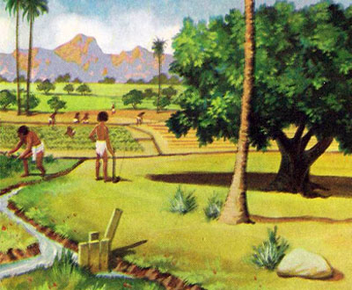
Общество Древнего Египта
Тема урока:

Slide 4
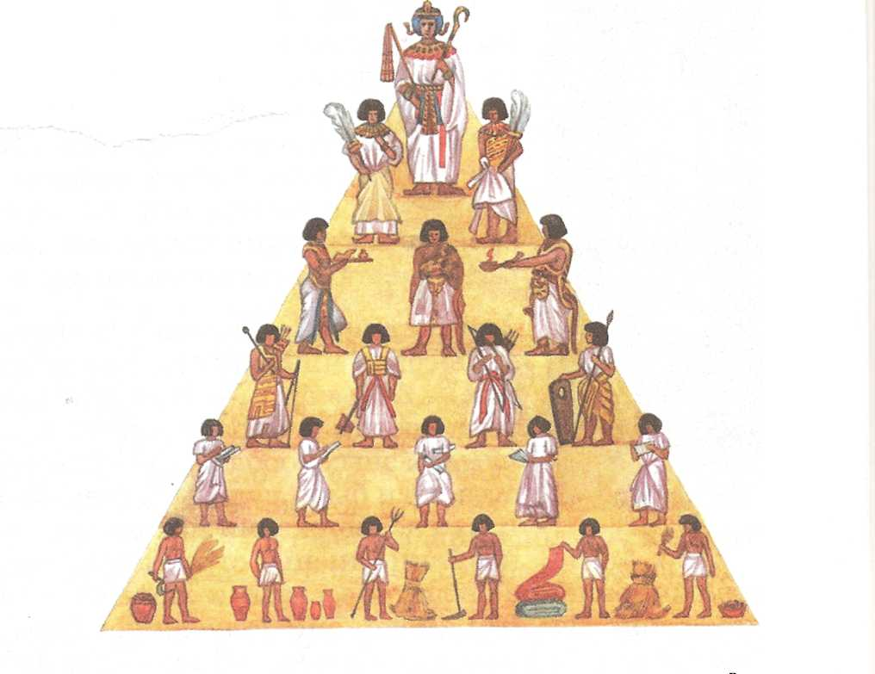
На какие группы делилось население Египта?
ФАРАОН
ВЕЛЬМОЖИ
ПИСЦЫ
ВОИНЫ
ЗЕМЛЕДЕЛЬЦЫ И РЕМЕСЛЕННИКИ
РАБЫ

Slide 5
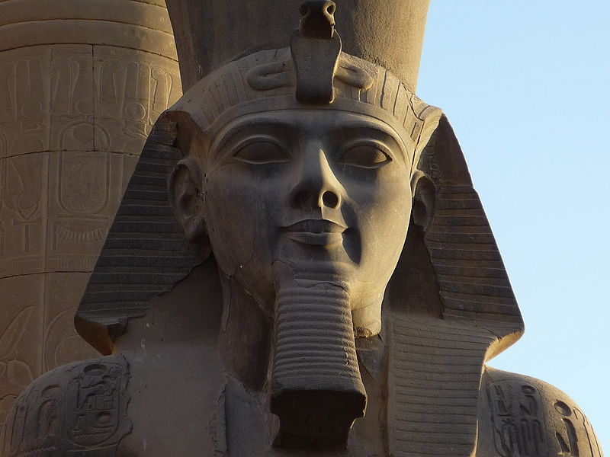
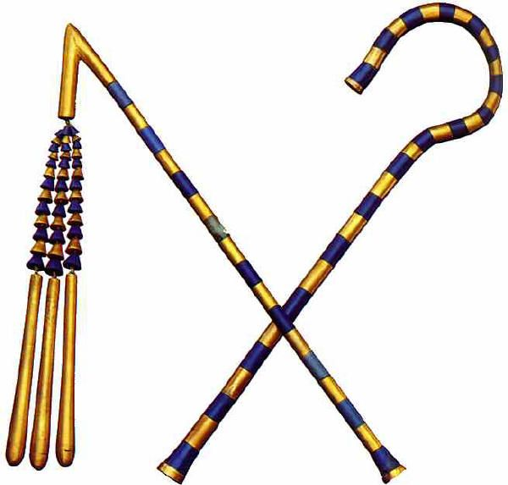
Перед вами высеченная из камня древним мастером фигура одного из самых известных в истории Египта фараонов по имени Рамсес.
На его голове корона в виде шлема, надо лбом золотая змея, которая как верили египтяне, защищала фараона от всех бед и врагов. В руках символы власти – скипетр и плеть.
Жили фараоны в огромных дворцах.
Жители Египта считали, что фараоны утверждаются на престоле богом солнца – Ра. Поэтому фараон и сам является богом.
Даже вельможи – ближайшие помощники фараона – ни в чём не смели ему перечить и трепетали перед ним как перед богом

Slide 6
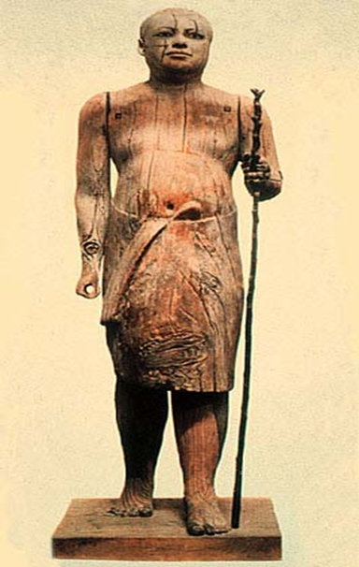
Налог – это сбор в пользу государства.
Перед вами статуя вельможи вырезанная из дерева древнеегипетским мастером. Правдиво воссоздан облик пожилого вельможи, с бритой головой, большим животом, полными плечами и руками.
Вельможа идёт, твёрдо ступая, опираясь на посох, весь он полон сознания собственного достоинства.
Они следили за порядком и следили чтобы налоги исправно поступали в казну государства.
Чем ещё занимались вельможи?
Используя п.2 стр. 44 заполните пропуски в тексте.

Slide 7
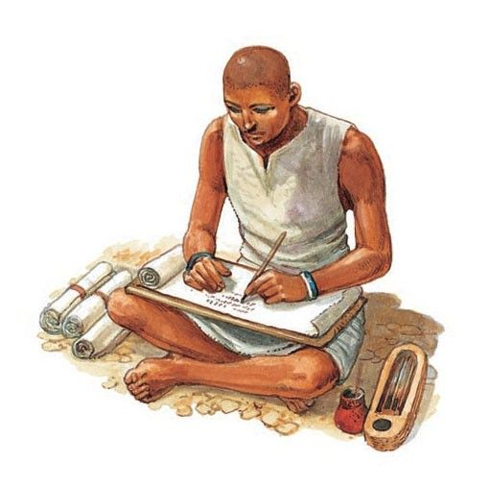
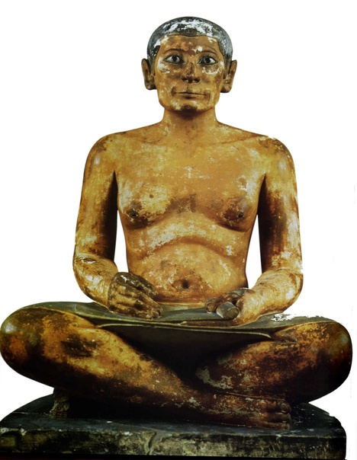
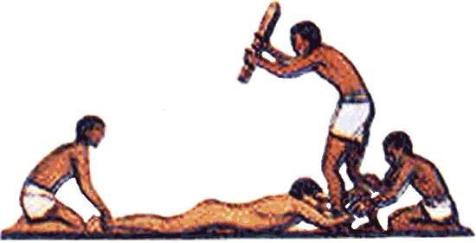
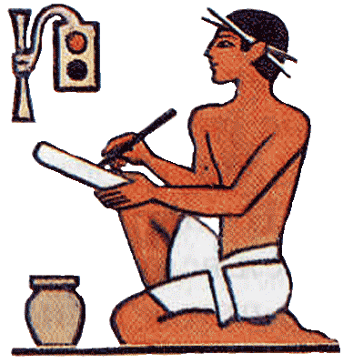
Вельмож невысокого ранга называли писцами.
Писцы очень нужны вельможам и фараону. Они сосчитают и запишут все, что им прикажут: и сколько зерна в казне, и каков размер полей, обрабатываемых земледельцами, и какой налог каждый из них ежегодно обязан отдать.

Slide 8
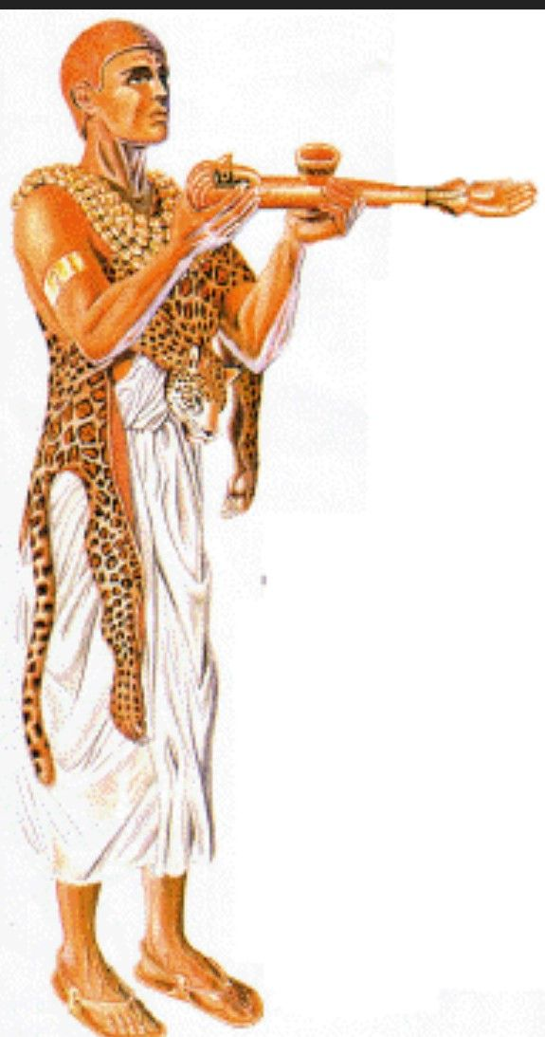
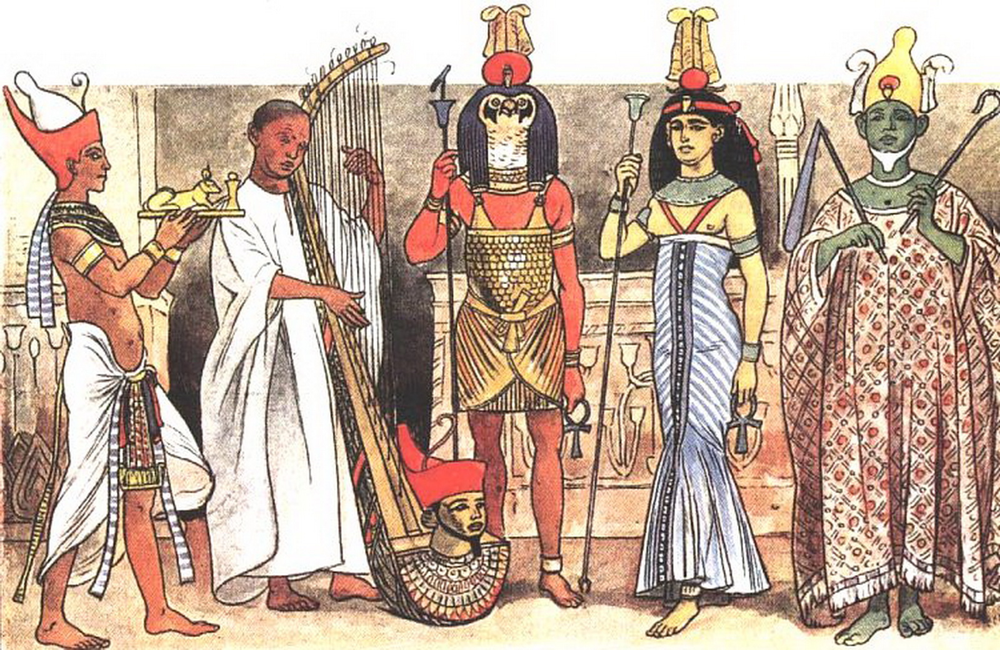
Фараоны оказывали всяческое внимание храмам и жрецам, дарили им земли и сокровища. Считалось, что без жрецов было невозможно связаться с богами и получить их поддержку.
Жрецы – служители богов
Какими знаниями обладали жрецы? п.3 стр. 45

Slide 9
ДОМАШНЕЕ ЗАДАНИЕ
Обязательно:
§ 6-7 п.4-5 читать, выучить новые понятия.
На выбор учащихся на отдельном листе в клеточку :
- составить рассказ от имени египетского земледельца или ремесленника о том, как прошел его день, на каких работах он был занят, что ел на обед.

Slide 10

Какая из этих групп населения Древнего Египта была самой многочисленной?
земледельцы и ремесленники
На чьих плечах лежала обязанность кормить своим трудом не только себя и свою семью, но и обеспечивать благосостояние других?
земледельцы и ремесленники
Что входило в их обязанность перед государством?
налоги

Slide 11
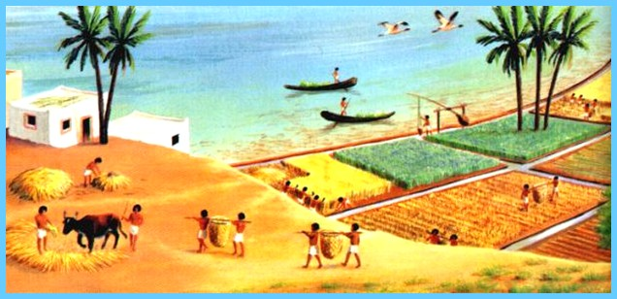
Огромного труда требовало орошение полей.
На берегах Нила египтяне строили земляные насыпи, рыли каналы отделявшие одно поле от другого.
Вся страна, если смотреть на неё сверху, была похожа на шахматную доску. Во время разлива вода надолго застаивалась в квадратах, образованных насыпями и каналами.
Почему так важно для египтян заниматься орошением земли?

Slide 12
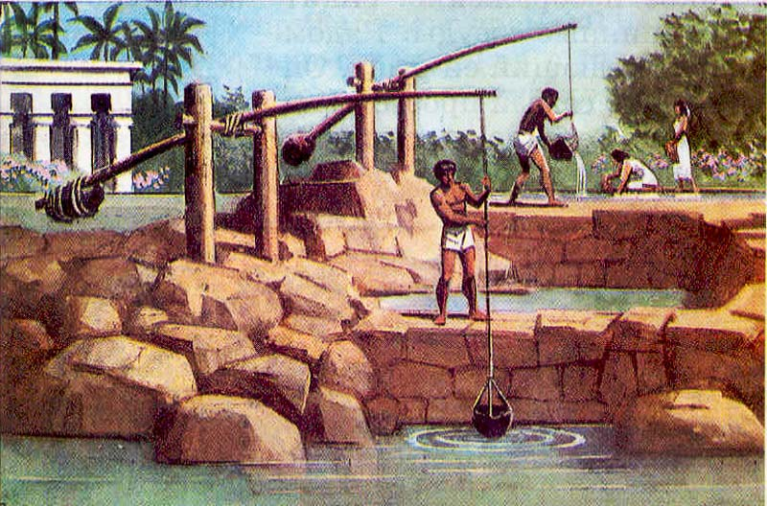
Как называется изображённое устройство?
Для чего оно было придумано?

Slide 13
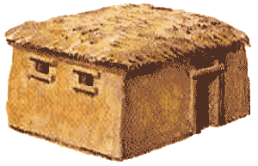
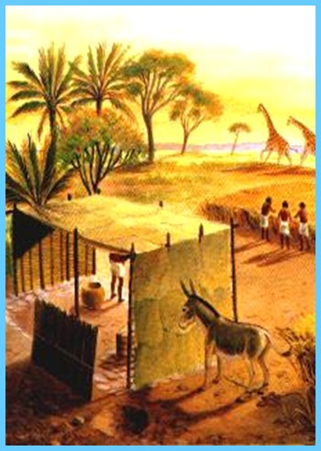
Почему простые египтяне не запирали двери в домах?
Простые египтяне
жили в глиняных
домах, а летом
под навесом.
В центре хижины
располагался очаг,
на полу лежали циновки.
Их пища была скромной : хлеб, финики, вяленая рыба, по праздникам – мясо и вино.
Продукты хранились в глиняных кувшинах.

Slide 14
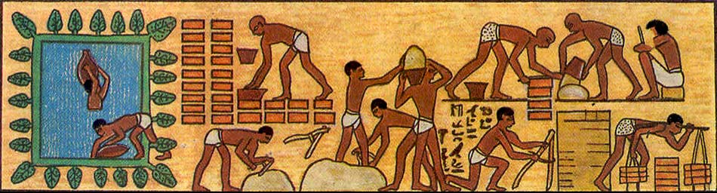
За каким занятием художник изобразил египтян?
Как назывались люди, занятые изготовлением различных изделий?

Slide 15
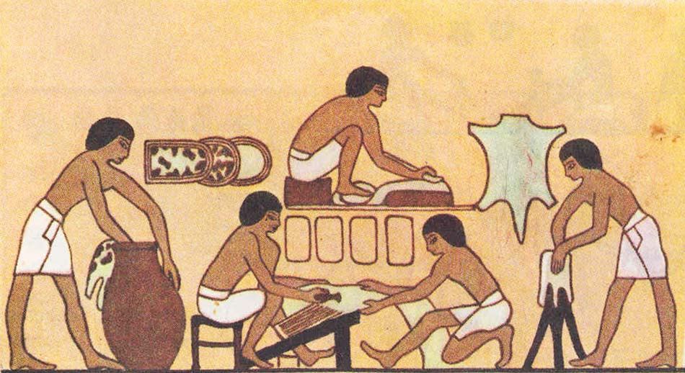
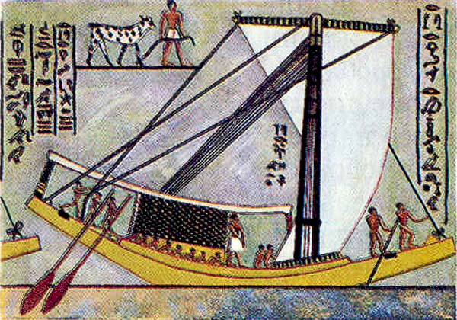
Прочитайте «Поучение Хети, сына Дуауфа, своему сыну Пепи» на ваших столах и выпишите какие ремёсла там перечислены.
В Египте трудились мастера различных ремёсел: скульптор, ювелир, медник, каменотес, брадобрей, строитель, ткач, красильщик, сандальщик.

Slide 16
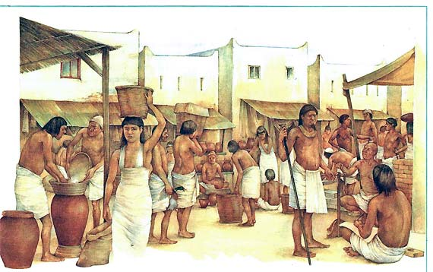
Обмен — это самый простой вид торговли.
Такой вид обмена называется натуральным.
В египетских городах все необходимое для жизни люди могли купить на базаре. Денег тогда не существовало, так что горожане обменивали одни товары на другие.

Slide 17
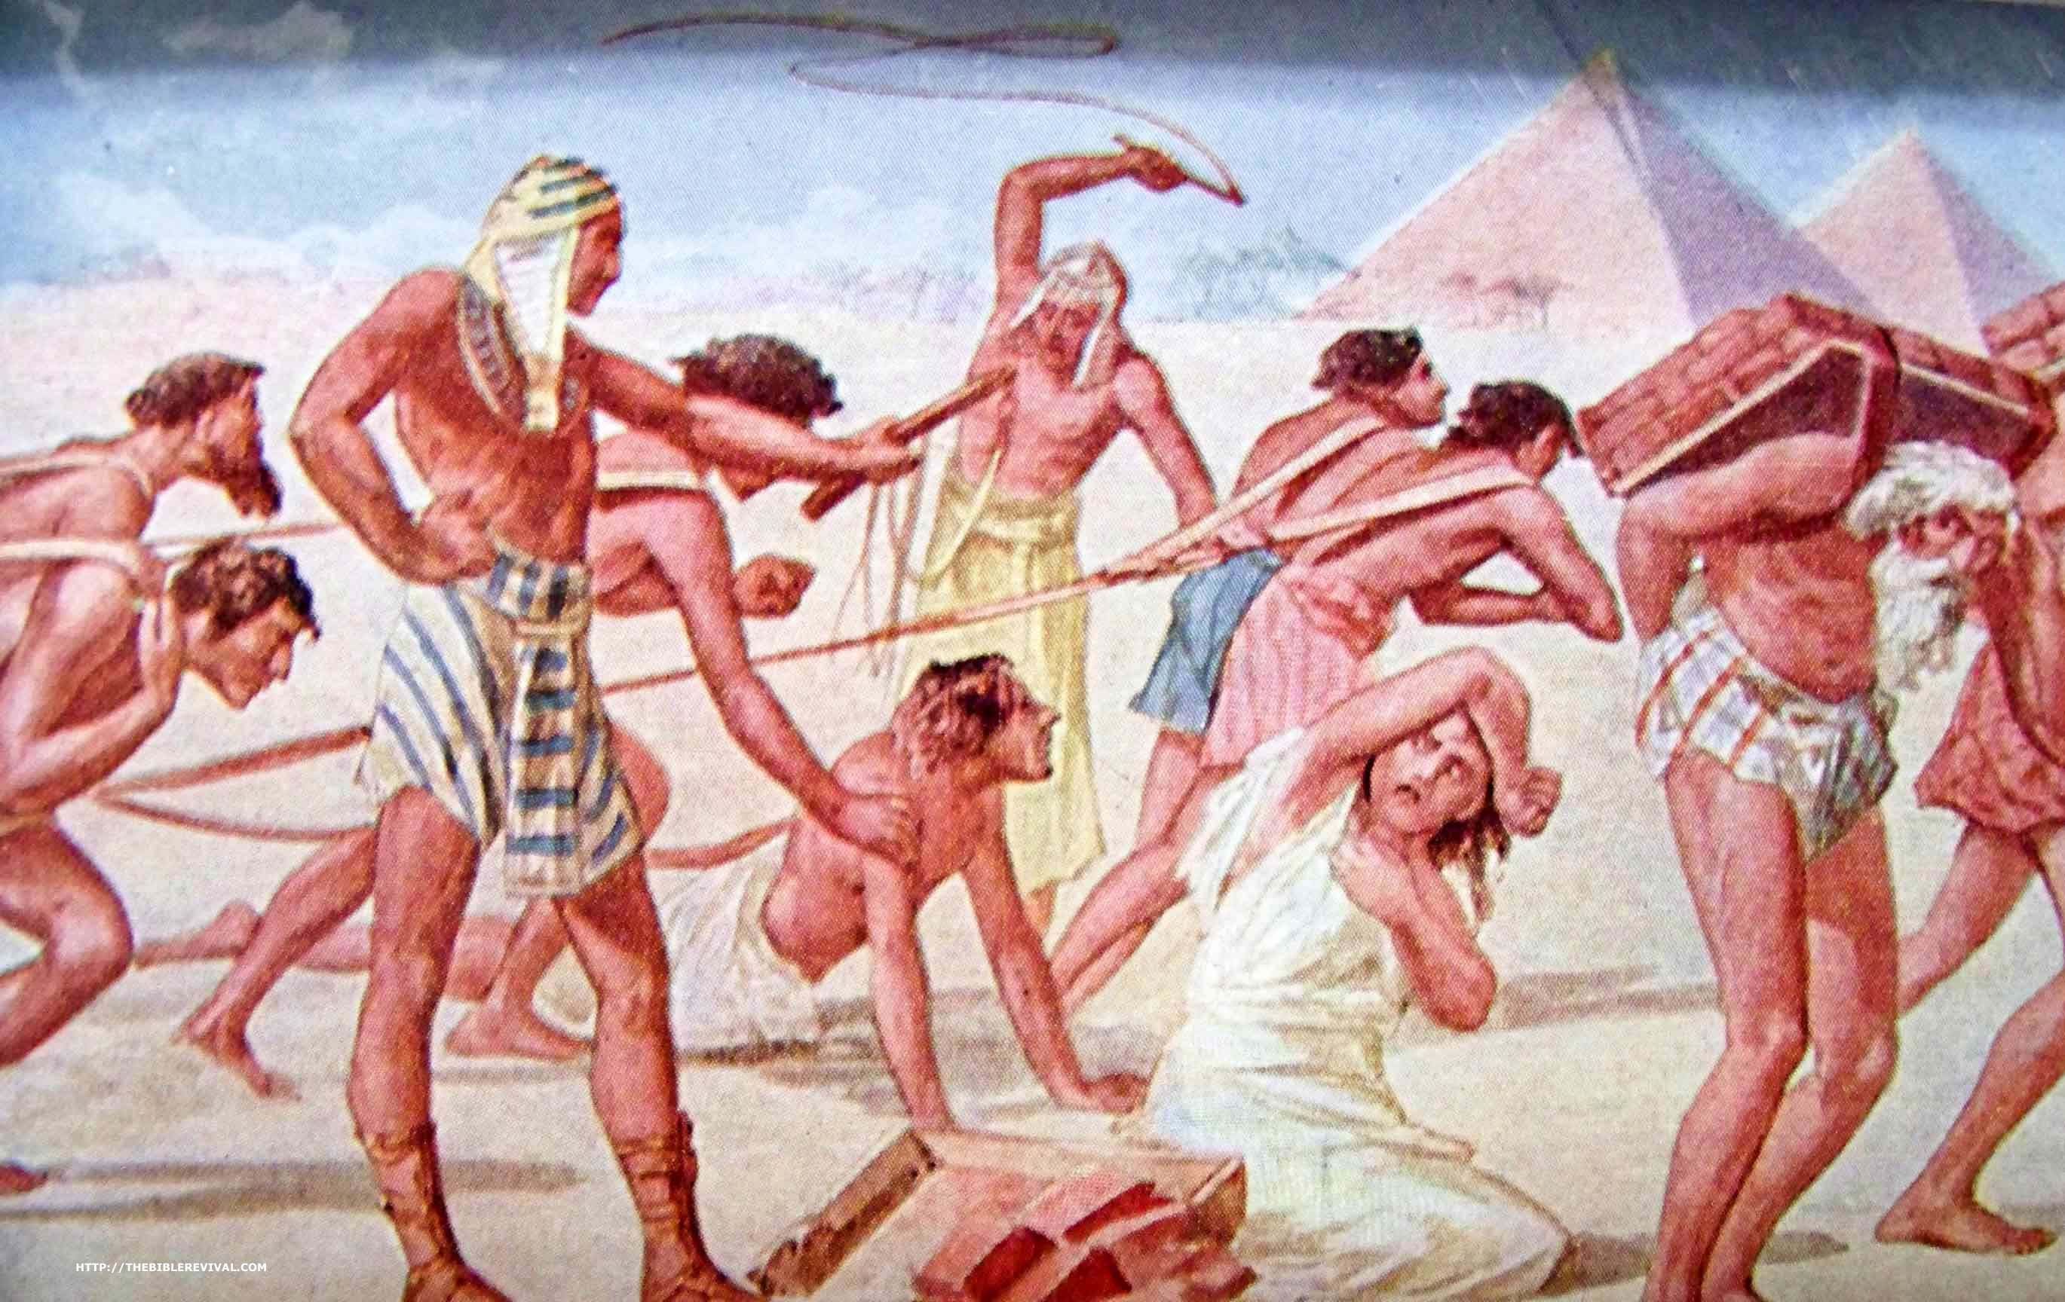
Кто изображён на рисунке???
Как называли рабов в Древнем Египте?
Чем занимались рабы?

